Slide 1
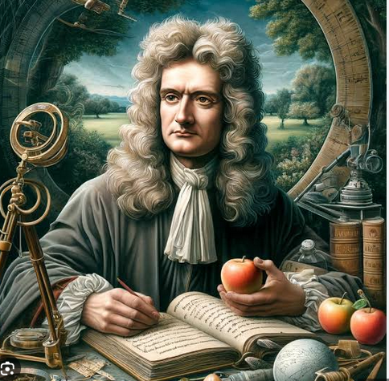
Նյուտոնը, տիեզերական ձգողությունը և... խնձորը
Չգիտեմ, թե ինչպիսին կարող եմ թվալ ուրիշներին, բայց ինքս ինձ մի տղա եմ թվում, որը խաղում է ծովի ափին, զվարճանում է՝ մերթ ընդ մերթ սովորականից ավելի ողորկ քարեր կամ ավելի գեղեցիկ խեցիներ գտնելով, իսկ ճշմարտության մեծ օվկիանոսը, դեռ լիովին անհայտ, ձգվում է իմ առջև:
Իսահակ Նյուտոն

Slide 2
Տիեզերական ձգողության ուժ
Նյուտոնը ենթադրեց, որ մի շարք երևույթներ, օրինակ՝ մարմինների ընկնելը Երկրի վրա, մոլորակների պտույտը Արեգակի շուրջը, մակընթացություններն ու տեղատվությունները, հետևանք են մի երևույթի, որ կոչվում է տիեզերական ձգողություն:
Ձգողության ուժեր գործում են տիեզերքի բոլոր մարմինների միջև:
Այդ համընդհանուր երևույթն անվանեցին տիեզերական ձգողություն, իսկ մարմինների միջև գործող ուժերը՝ տիեզերական ձգողության ուժ

Slide 3
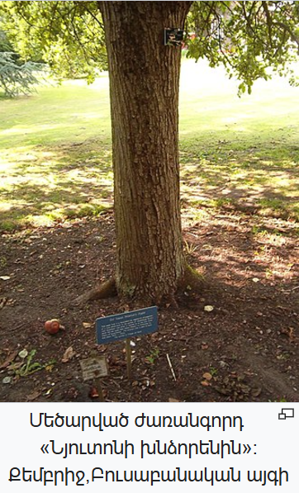
Հանրահայտ լեգենդն կա այն մասին, թե ձգողականության օրենքը Նյուտոնը բացահայտել է` հետևելով ծառի ճյուղից խնձորի անկմանը։ Առաջին անգամ «Նյուտոնի խնձոր» արտահայտությունը մանրակրկիտ նշում է Նյուտոնի կենսագիր Վիլյամ Ստյուկլին
«Հիշողություններ Նյուտոնի կյանքի մասին», 1752 թիվ:
Ընթրիքից հետո եղանակը տաքացավ, մենք դուրս եկանք այգի և խնձորենու ստվերի տակ խմեցինք թեյ։ Նա (Նյուտոնը) ասաց ինձ, որ ձգողականության մասին միտքը իր գլխում ծագեց, երբ նա հենց նույն ձևով նստած է եղել ծառի տակ։ Նա բարձր տրամադրություն ուներ, երբ անսպասելի ճյուղից ընկավ խնձոր։ «Ի՞նչու են խնձորները միշտ ընկնում գետնին ուղղահայաց»,- մտածեց նա։

Slide 4
Նյուտոնի, տիեզերական ձգողության և խնձորի մասին պատմությունը գիտության պատմության ամենահայտնի դրվագներից մեկն է:
Այս պատմության համաձայն, սըր Իսահակ Նյուտոնը (1643-1727) իր տիեզերական ձգողության տեսության գաղափարը ձևավորել է այն ժամանակ, երբ խնձոր է ընկել ծառից, և նա մտածել է՝ ինչու խնձորն ընկնում է ուղիղ գետնին, այլ ոչ՝ կողքի կամ վերև: Այս միտքը նրան ուղղորդել է զարգացնելու մի գաղափար, որ մարմինները փոխադարձաբար ձգում են միմյանց՝ կախված իրենց զանգվածից և դրանց միջև հեռավորությունից:
Ծառից գիտնականի գլխին ընկնող խնձորի պատմությունն ու այդ միջադեպի հետևանքով հայտնագործված Տիեզերական ձգողականության օրենքի տպավորիչ պատմությունն իրականում լեգենդ է, որը մեծ ճանաչում է գտել ֆրանսիացի գրող ու լուսավորիչ փիլիսոփա Վոլտերի շնորհիվ։

Slide 5
Հետագայում այս լեգենդը այնքան է տարածվում, որ նույնիսկ տեղ է գտնում Apple ընկերությունն առաջին լոգոյում։ Դա մի ծառի նկար էր, որի տակ նստած էր Իսահակ Նյուտոնը՝ գիտնականի գլխավերևում կախված խնձորով: Լոգոտիպը հորինել է ընկերության համահիմնադիր Ռոնալդ Ուեյնը

Slide 6
Հետաքրքիր փաստեր
Ինչպես շատ այլ նշանավոր մարդիկ, օրինակ՝ Արիստոտելը, Դարվինը և այլք, Նյուտոնը նույնպես կակազում էր, ինչի պատճառով էլ թերևս աչքի չէր ընկնում շատ խոսելով։ Հայտնի է, որ նա լինելով Բրիտանական լորդերի պալատի անդամ, միշտ մասնակցել է նիստերին, սակայն երբեք չի խոսել, բացառությամբ մի դեպքի, երբ խնդրել է փակել պատուհանը։
Մաթեմատիկայում առաջին խոշոր հայտնագործությունը Նյուտոնը կատարում է 21 տարեկանում․ ապացուցում է բինոմի բանաձևը։
Ըստ Նյուտոնի Աստվածաշունչը գաղտնի հաղորդագրություններով ու գաղտնագրերով լեցուն մի գիրք է, որտեղ հնարավոր է գտնել մարդկության պատմության, ներկայի ու ապագայի բոլոր հարցերի պատասխանները։
Նյուտոնն է առաջին անգամ հայտարարել, որ երկրագունդը կլոր չէ ամբողջությամբ, քանի որ սեփական առանցքի շուրջ պտտվելու ընթացքում Երկրի ձևը որոշ փոփոխություններ է կրում։
Կյանքի վերջին տարիներին Նյուտոնը շատ ժամանակ էր ծախսում անմահության էլիքսիրի ստեղծման փորձերի վրա։
Նյուտոնը զբաղվելով ճշգրիտ գիտություններով, նաև տարված էր ու խորապես ուսումնասիրությում էր ալքիմիայի մոգական արվեստն ու աստվածաբանությունը։ Հայտնի է, որ նա կյանքի վերջում մի մեծ աստվածաբանական գիրք էր գրում, որը ցավոք չի պահպանվել, քանի որ այրվել է ֆիզիկոսի տանը բռնկված հրդեհի ժամանակ։

Slide 7
Հետաքրքիր պատմություններ Նյուտոնի մասին
Մի անգամ ծանոթներին իր տուն հրավիրելով՝ նա գնում է մառանից գինի բերելու: Ճանապարհին նրա գլխում մի միտք է փայլատակում, մոռանալով հյուրերի մասին՝ վազելով մտնում է աշխատասենյակ և այլևս չի վերադառնում:
Նյուտոնը ցանկանում էր ձու եփել և վերցնելով ժամացույցը՝ նա որոշում է հետևել եփելու ժամանակին: Որոշ ժամանակ անց նա նկատում է, որ ձեռում բռնել է ձուն, իսկ եփում է ժամացուցը:
Նյուտոնը նախաճաշում է, սակայն մոռանում է այդ մասին և երբ երկրորդ անգամ մտնում է սենյակ՝ նախաճաշելու, խիստ զարմանում է, որ ուտելիքն ինչ-որ մեկն արդեն կերել է:

Slide 8
Անգլիացի ֆիզիկոս, մաթեմատիկոս և աստղագետ Իսահակ Նյուտոնի շիրմաքարին գրված է
«Այստեղ հանգչում է սըր Իսահակ Նյուտոնը, ազնվական, ով գրեթե աստվածային բանականությամբ մաթեմատիկայի ջահով առաջինը բացահայտեց մոլորակների շարժումը, գիսավորների ուղիներն ու օվկիանոսների մակընթացությունները: Նա հետազոտեց լուսային ճառագայթների տարբերությունները և դրանցով դրսևորվող գույների տարբեր հատկությունները, որը մինչ այդ ոչ ոք չէր ենթադրել»:

